Slide 1
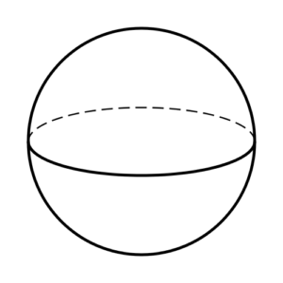
Volume and Surface Area of a Sphere (working backwards)
Silent
Teacher
Intelligent Practice
Narration
Your Turn
Practice

Slide 2
Worked Example
Your Turn
$$Volume=160πcm^{3}$$
$$Volume=320πcm^{3}$$
$$r cm$$
$$r cm$$

Slide 3
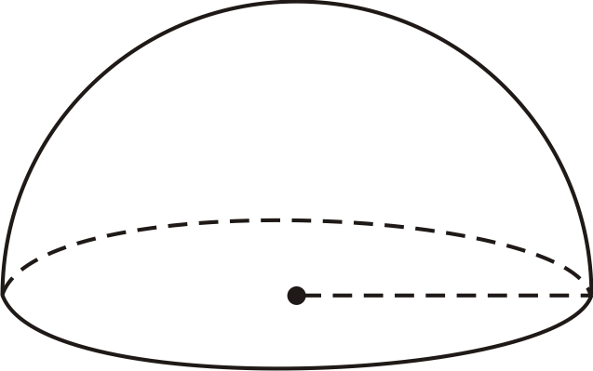
1) 2) 3)
$$Volume=36πcm^{3}$$
$$Volume=x cm^{3}$$
$$Volume=x cm^{3}$$
$$r cm$$
$$3 cm$$
$$3 cm$$
4) 5) 6)
$$Volume=36πcm^{3}$$
$$Surface Area=100πcm^{2}$$
$$Surface Area=200πcm^{2}$$
$$r cm$$
$$r cm$$
$$r cm$$
7) 8) 9)
$$Surface Area=200πcm^{2}$$
$$Surface Area=144πcm^{2}$$
$$Surface Area=x πcm^{2}$$
$$r cm$$
$$d cm$$
$$6 cm$$

Slide 4
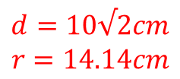
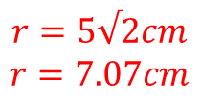
1) 2) 3)
$$Volume=36πcm^{3}$$
$$Volume=x cm^{3}$$
$$Volume=x cm^{3}$$
$$r cm$$
$$3 cm$$
$$3 cm$$
$$r=3cm$$
$$x=36πcm^{3}$$
$$x=18πcm^{3}$$
4) 5) 6)
$$Volume=36πcm^{3}$$
$$Surface Area=100πcm^{2}$$
$$Surface Area=200πcm^{2}$$
$$r cm$$
$$r cm$$
$$r cm$$
$$r=3.78cm$$
$$r=5cm$$
$$r=5√2cm$$
$$r=7.07cm$$
7) 8) 9)
$$Surface Area=200πcm^{2}$$
$$Surface Area=144πcm^{2}$$
$$Surface Area=x πcm^{2}$$
$$r cm$$
$$d cm$$
$$d=10√2cm$$
$$r=14.14cm$$
$$6 cm$$
$$r=6cm$$
$$x=108πcm^{2}$$

